Slide 1

Электронное пособие “Подготовка к математическим олимпиадам”
Иемберген Дастан, 11b сынып оқушысы

Slide 2
Мақсаты: Оқушы өз бетімен олимпиадаларға дайындала алатындай Delphi мүмкіндіктерін пайдалана жоба құрастыру.
Міндеттері:
Мәліметтер, есептер, кітаптар жинақтау. Оларды жүйелеу.
Программаны ойластыру, жоспарлау.
Жобаға қажетті суреттерді өңдеу.
Жобаны құру, тексеру, қателерді түзету.
Қолданушыларға ұсыну және пікірлеріне анализ жасау.

Slide 3
Өзектілігі: Көптеген оқушылар математикалық олимпиадаларға қатысып, жүлделі орын алғанын қалайды. Олимпиадаларда жетістікке жету дарынға ғана емес білімге де байланысты. Бірақ көптеген оқушыларда білімі аздау, себебі олардың олимпиадаға дайындалуға мүмкіндігі жоқ. Мұның әртүрлі себептері бар. Олимп шыңына жетелеуші мұғалімдер аздығынан, әртүрлі тақырыптарды қамтитын есептердің аздығынан және т.с.с. Көптеген дарынды оқушыларымыз осы себептен өз талантын таныта алмай жүр. Осындай оқушыларға көмектесу үшін осы жобаны таңдадым.
Гипотеза: Оқушылар, қызығушылық танытушылар, достарым осы жобаны қолданып, өзінің білім қорын көбейтеді, математикалық олимпиадаларға қатысуға жетерлік білім алады.

Slide 4
Бастапқы бет
Об авторе
Задачи
Проверь себя
Олимпиадные задачи
Выход
Базовый курс
Школьные
Шығу
Базовый курс
Геометрия
Районные
Задачник первого года
Шарыгин И.Ф
Геометрия
Областные
Нулевой цикл
Готман
Всероссийс-кие
Прасолов
Теория чисел
Четность
Неравенства
APMO
Комбина-торика
Неравенства
Средние
JBMO
Принцип Дирихле
Неравенства
BMO
Инвариант
О применении одного неравенства
IMO
Игры
Делимость
Графы
Неравен-ства
Теория чисел
Делимость чисел
ЖОБА МОДЕЛІ
Теорема Ферма
Рукшин
Теория чисел

Slide 5
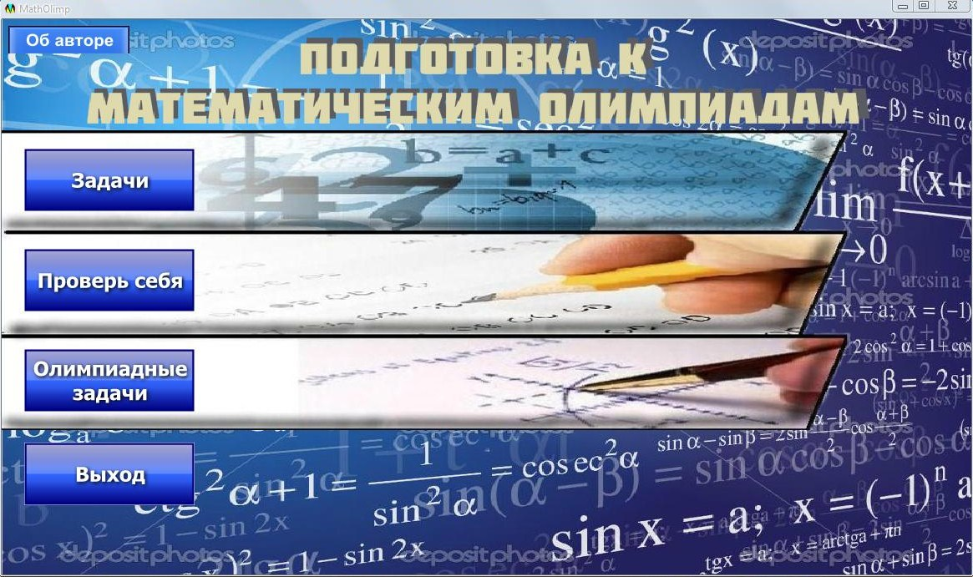
Жобаның бастапқы беті

Slide 6
Жоба жайлы 23 оқушыдан пікір сұрау жүргізілді. Пікір сұрау нәтижелері:
Қорыта келгенде, «Математикалық олимпиадаларға дайындық» атты жоба өте пайдалы, қолдануға ыңғайлы, дизайны жақсы программа болып табылады.

Slide 7
Бұл жоба алға қойған мақсаттары мен міндеттерді атқара отырып, қолданушы өз бетімен олимпиадаларға дайындала алатындай жоба құрылды.
Толығырақ айта кетсек:
Жоба құрастыруға қажетті материалдар жинақталып, жүйеленді.
Жоба құрастыру алдында схемасы құрылып, жоспарланды.
Жобаға қажетті суреттер Photoshop программасының мүмкіндіктерін қолдана өңделіп, фон ретінде жобаға кірістірілді.
Жоба құрылып, тексеруден өтті және қателері түзетіліп реттелді.
Қолданушыларға ұсынылды.
Қолданушылар пікірлері ескеріле алдыға жаңа мақсат қойылды.

Slide 8
ҚОРЫТЫНДЫ
«Математикалық олимпиадаларға дайындық» атты бұл жоба – пайдалы, қолдануға ыңғайлы.
Осы «Математикалық олимпиадаларға дайындық» атты жобаның болашақта барлық жинақталған материалын қазақ тіліне аударып, жобаны қазақша ұсынса, математикаға қызығушылық танытқан еліміздің түкпір-түкпіріндегі балалар саны көбейе беретініне күмән жоқ.

Slide 9
Назарларыңызға рахмет!

